Slide 1

CÔNG TY BÁNH RONG BIỂN
– BANH_RONG_BIEN Tổ chức
Qui định/Công thức tính Tổng tiền = Số lượng * Đơn giá
Tổ chức Con người
1. Giám đốc: 1
2. Quản lý Bán hàng: 1
3. Kế toán kiêm Quản lý kho: 1
4. Nhân viên bán hàng: 10
5. Nhân viên giao hàng: 2
Biểu mẩu
Phiếu Bán Họ tên : ...... Điện thoại:...... Địa chỉ :...... Mail :..... Mặt hàng Số lượng Đơn giá Tiền ...... ..... Tổng tiền :........ Ngày ... Họ tên Nhân viên bán hàng
Phiếu Đặt Họ tên : ...... Điện thoại:...... Địa chỉ :...... Mail :..... Ngày đặt : ..... Ngày giao : ..... Mặt hàng Số lượng Đơn giá Tiền ...... ..... Tổng tiền :........
Phân loại/Phân nhóm Công ty bán 2 mặt hàng gồm sữa hạnh nhân và bánh rong biển
Phiếu Nhập kho (Mẫu bên dưới)
Phiếu Xuất kho (Mẫu bên dưới)

Slide 2
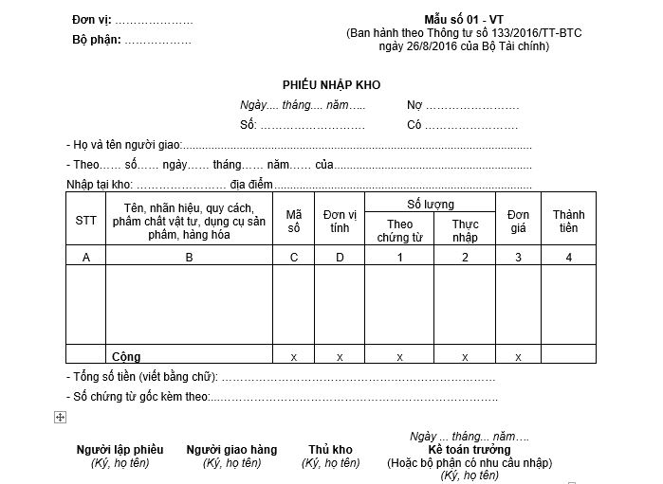
Phiếu nhập kho

Slide 3
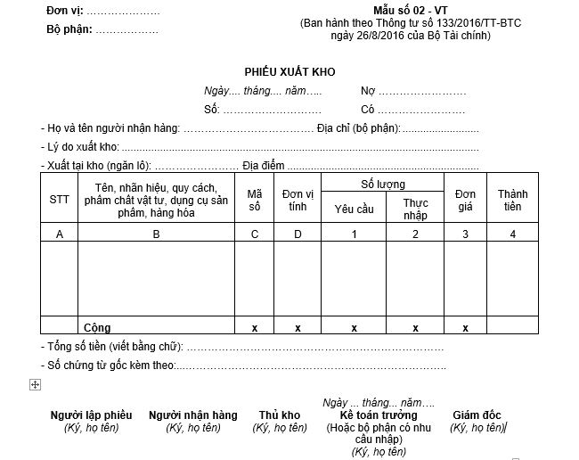
Phiếu xuất kho

Slide 4
CÔNG TY BÁNH RONG BIỂN
– BANH_RONG_BIEN Chi tiết Yêu cầu Chức năng
Khách tham quan
Xem Mặt hàng (Tên, Hình,Đơn giá Bán, Trạng thái còn hàng hay không)
Đặt hàng với Phiếu đặt
Quản lý Bán hàng
Xem Mặt hàng (Tên, Hình, Đơn giá Bán, Số lượng Tồn, Doanh thu)
Xem nhóm mặt hàng, Doanh thu
Thay đổi Đơn giá bán
Xem Phiếu đặt
Phân công Nhân viên Giao hàng
Xem Doanh thu ngày, tháng, năm của từng nhân viên Bán hàng
Quản lý Kho
Xem Mặt hàng (Tên, Hình, Đơn giá Nhập, Số lượng Tồn)
Xem nhóm hàng (Tên, Số lượng tồn)
Nhập hàng theo (phiếu xuất, nhập kho)
Giám đốc
Xem Mặt hàng (Tên, Hình, Đơn giá Bán, Đơn giá nhập, Số lượng Tồn , Doanh thu )
Xem Phiếu đặt
Xem nhóm mặt hàng (Tên, Số lượng tồn, Doanh thu)
Xem số lượng tồn, Doanh thu toan bộ Công ty.
Nhân viên Nhân viên Bán hàng
Xem Mặt hàng (Tên, Hình, Đơn giá Bán,Số lượng Tồn ,Doanh thu)
Bán hàng với Phiếu bán
Nhân viên Giao hàng
Xem Phiếu đặt
Giao hàng với Phiếu đặt

